Slide 1
ФЕДЕРАЛЬНОЕ ГОСУДАРСТВЕННОЕ БЮДЖЕТНОЕ ОБРАЗОВАТЕЛЬНОЕ
УЧРЕЖДЕНИЕ ВЫСШЕГО ОБРАЗОВАНИЯ
«САНКТ-ПЕТЕРБУРГСКИЙ ГОСУДАРСТВЕННЫЙ УНИВЕРСИТЕТ ТЕЛЕКОММУНИКАЦИЙ ИМ. ПРОФ. М.А. БОНЧ-БРУЕВИЧА»
(СПбГУТ)
АРХАНГЕЛЬСКИЙ КОЛЛЕДЖ ТЕЛЕКОММУНИКАЦИЙ
ИМ. Б.Л. РОЗИНГА (ФИЛИАЛ) СПбГУТ
(АКТ (ф) СПбГУТ)
Система управления заказами магазина
Работу выполнил: Журавлев Ярослав и Журин Никита.
Помогал с работой: Кабан Кабаныч Владимирович

Slide 2
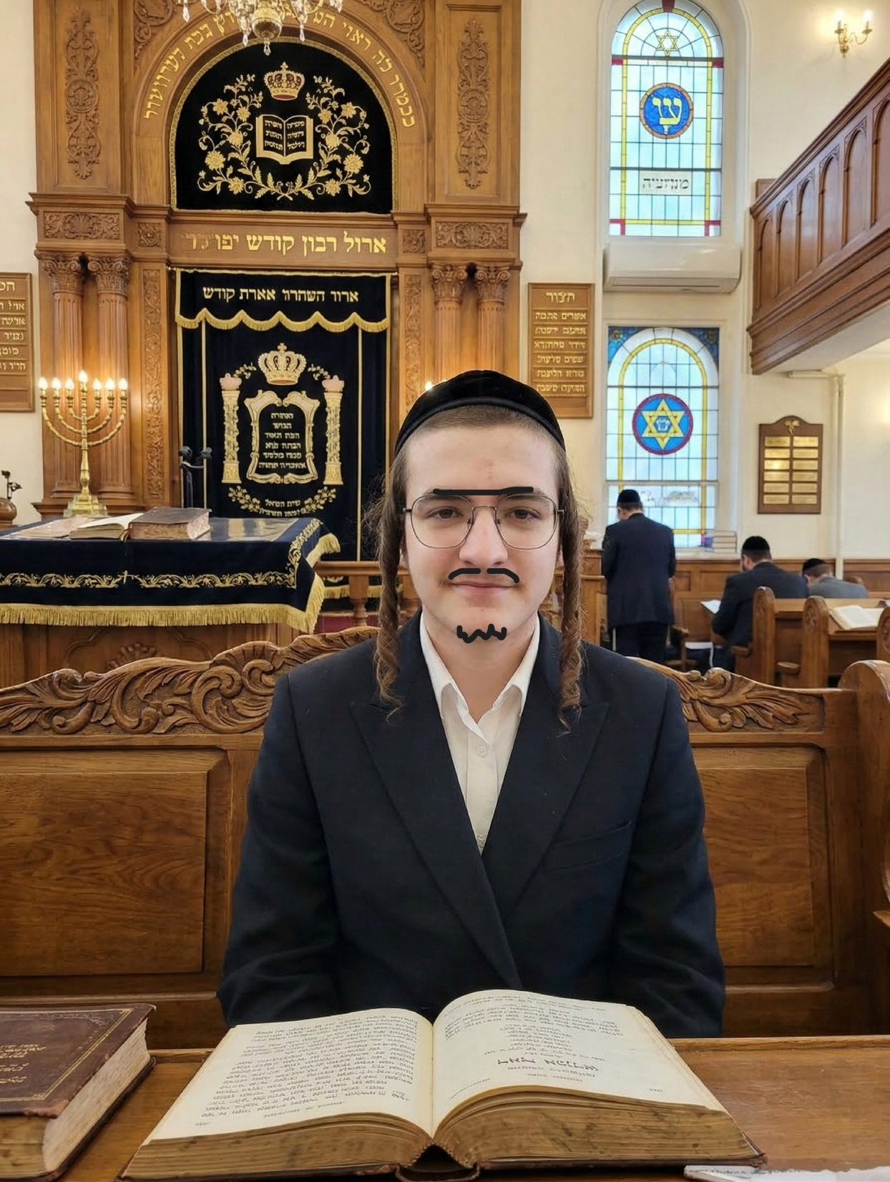

Актуальность:
Рост e-commerce → магазины обрабатывают сотни заказов в день
Ошибки в заказах = потерянные деньги, недовольные клиенты, репутационные риски
Ручная обработка не масштабируется
Тестировщик
Проблема: нужна система, которая работает предсказуемо и без сбоев.
Для тестировщиков важно: качество и тестируемость заложены в архитектуру с первого дня.

Slide 3
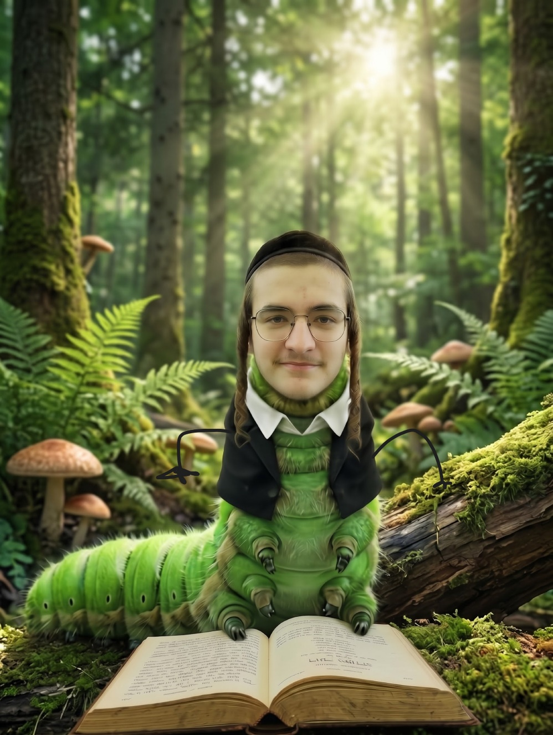

Задачи:
Автоматизировать приём, обработку и отслеживание заказов
Обеспечить целостность данных о заказах, товарах и клиентах
Заложить архитектуру, удобную для тестирования (логирование, API, тестовые окружения)
Покрыть критичные сценарии автотестами
Обеспечить воспроизводимость багов и стабильность релизов
Цель: создать систему управления заказами с высоким уровнем качества и прозрачным процессом тестирования

Slide 4

Используемые технологии
Слой | Технологии
Frontend | React + TypeScript
Backend | Node.js (NestJS) / REST API
БД | PostgreSQL
Очереди | RabbitMQ (асинхронная обработка заказов)
Кэш | Redis
Тестирование | Jest, Supertest, Playwright, Postman/Newman
CI/CD | GitLab CI, Docker
Мониторинг | Grafana + Prometheus, Sentry
Почему это важно тестировщику: открытые API, стандартные протоколы, контейнеризация → легко поднимать тестовые среды и писать автотесты.

Slide 5


Основные функции ПО:
Управление заказами — создание, редактирование, отмена, статусы (новый → оплачен → собран → отправлен → доставлен)
Каталог товаров — остатки, цены, категории
Корзина и оформление заказа
Оплата — интеграция с платёжным шлюзом
Управление клиентами — история заказов, профили
Уведомления — email/SMS о статусе заказа
Отчёты и аналитика — продажи, возвраты, нагрузка
Роли и права доступа — администратор, менеджер, оператор

Slide 6
Визуальная схема: архитектура
[Клиент / Веб] ──► [API Gateway] ──► [Сервис заказов]──► [PostgreSQL]
│ │
▼ ▼
[Сервис оплаты] [RabbitMQ] ──► [Сервис уведомлений]
│
▼
[Платёжный шлюз]
----//---------██████
\\--\/--//-----██████
-\\-▌-//--██████████
--\\▌//----(▓)-----------(▓)
---\▌/----(▓)---◒►◒-----(▓)
----▌------(▓)---- = ----(▓)
----▌----------(▓)----(▓)
----▌-----(▓)----- ✺ -----(▓)
----▌--(▓)-------- ✺ --------(▓)
----▌-(▓)--------- ✺ ---------(▓)
----▌-(▓)--------- ✺ ---------(▓)
----▌--(▓)-------- ✺ --------(▓)
------------(▓)(▓)(▓)(▓)(▓

Slide 7

Подходы к тестированию
Функциональное — проверка сценариев заказа (позитивные/негативные)
API-тестирование — Postman/Newman, контрактные тесты
Интеграционное — взаимодействие с оплатой, очередями, БД
Регрессионное — автотесты в CI на каждый merge request
Нагрузочное — k6/JMeter: пиковые нагрузки (распродажи)
Безопасность — проверка прав доступа, SQL-инъекции, XSS
UI/E2E — Playwright: сквозные сценарии покупки
Тест-дизайн — эквивалентные классы, граничные значения, попарное тестирование

Slide 8


Для тестировщика это означает:
✅ Тестируемость в ДНК продукта — API-first, логирование, тестовые окружения в Docker
✅ Готовая инфраструктура тестов — CI/CD с автотестами из коробки
✅ Прозрачность — понятные статусы, события, метрики
✅ Воспроизводимость — контейнеризация и стабильные тестовые данные
✅ Меньше «непойманных» багов — критичные пути защищены автотестами
✅ Экономия времени — быстрый регресс, меньше ручной рутины
Вывод: выбирая нашу систему, вы получаете продукт, в котором качество не «прикручено» в конце, а заложено в процесс с самого начала или отправляйтесь на СТО.

Slide 9

Спасибо за внимание!

Slide 10
ФЕДЕРАЛЬНОЕ ГОСУДАРСТВЕННОЕ БЮДЖЕТНОЕ ОБРАЗОВАТЕЛЬНОЕ
УЧРЕЖДЕНИЕ ВЫСШЕГО ОБРАЗОВАНИЯ
«САНКТ-ПЕТЕРБУРГСКИЙ ГОСУДАРСТВЕННЫЙ УНИВЕРСИТЕТ ТЕЛЕКОММУНИКАЦИЙ ИМ. ПРОФ. М.А. БОНЧ-БРУЕВИЧА»
(СПбГУТ)
АРХАНГЕЛЬСКИЙ КОЛЛЕДЖ ТЕЛЕКОММУНИКАЦИЙ
ИМ. Б.Л. РОЗИНГА (ФИЛИАЛ) СПбГУТ
(АКТ (ф) СПбГУТ)
Система управления заказами магазина
Работу выполнил: Журавлев Ярослав и Журин Никита.
Помогал с работой: Кабан Кабаныч Владимирович

